Slide 1
TOÁN

Slide 2
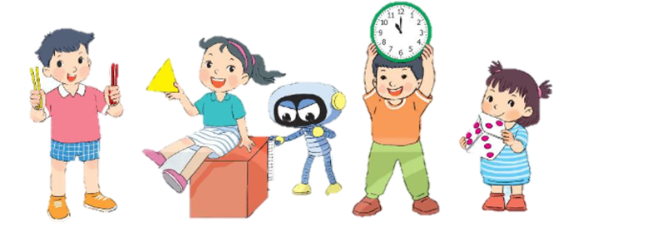
Chủ đề
8
PHÉP CỘNG, PHÉP TRỪ (không nhớ)
TRONG PHẠM VI 100
Bài 31
PHÉP TRỪ SỐ CÓ HAI CHỮ SỐ CHO SỐ CÓ MỘT CHỮ SỐ
Trang 52/SGK

Slide 3


KHÁM PHÁ

Slide 4

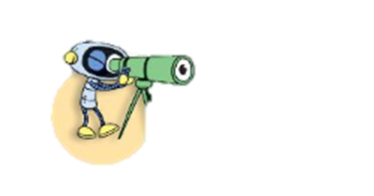
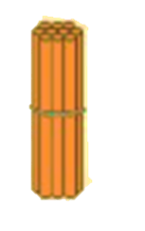
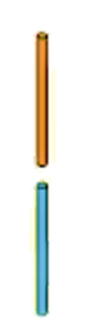
Chục | Đơn vị
7
6
-
5
7
1
76
6 trừ 5 bằng 1, viết 1.
Hạ 7, viết 7.
-
5
71
76 - 5 = ?
1
7
Ta viết được phép tính như thế nào?
Có bao nhiêu que tính?
Bỏ đi mấy que tính?
Notes:
GV đọc sách GV để nắm quy trình, k đc chủ quan ở phần này

Slide 5






Chục | Đơn vị
3
4
-
4
3
0
34
4 trừ 4 bằng 0, viết 0.
Hạ 3, viết 3.
-
4
30
34 - 4 = ?
0
3
Ta viết được phép tính như thế nào?
Có bao nhiêu quả cà chua?
Bỏ đi mấy quả cà chua?
Notes:
GV đọc sách GV để nắm quy trình, k đc chủ quan ở phần này

Slide 6


Tranh tài hai đội
A
B
84 - 2
65 - 5
Đặt tính rồi tính.

Slide 7
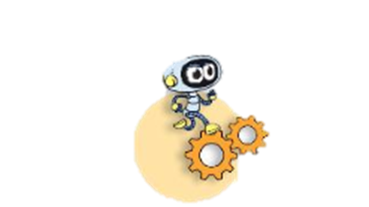


Slide 8
Tính:
1
19
35
66
78
93
-
+
+
+
+
4
2
1
5
3
1
5
3
3
6
5
7
3
9
0

Slide 9
Đặt tính rồi tính.
2
18 - 5
46 - 4
75 - 3
99 - 9
18
46
75
99
-
-
-
-
5
4
3
9
1
3
4
2
7
2
9
0

Slide 10
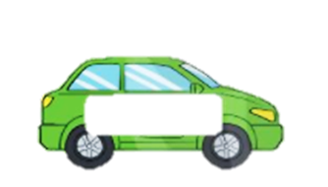


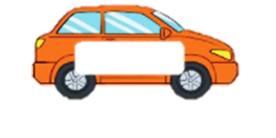
Tìm chỗ đỗ cho xe ô tô.
3
47 - 2
73
56 - 6
45
78 - 5
50
Notes:
GV làm mẫu xe vàng cho hs quan sát

Slide 11
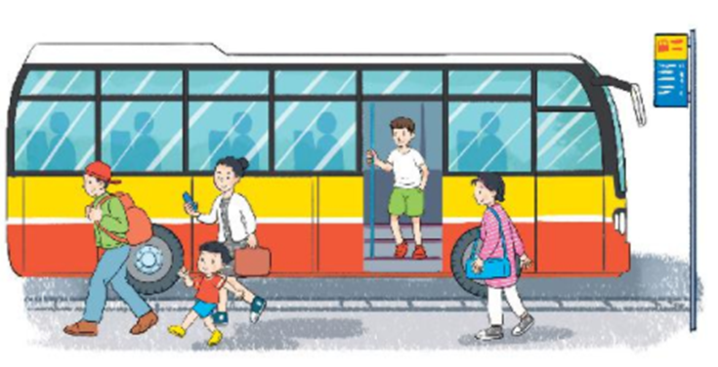
Tính nhẩm (theo mẫu).
4
Một xe buýt chở 29 hành khách. Đến bến đỗ có 5 hành khách xuống xe. Hỏi trên xe buýt còn lại bao nhiêu hành khách.
? | ? | ? | = | ?
29
-
5
24
Ta nên làm phép tính gì?
Có bao nhiêu hành khách xuống xe?
Xe buýt chở mấy hành khách?
Notes:
GV giải thích “hành khách” nghĩa là ai cho HS hiểu. GV khai thác từng câu hỏi nhỏ để giúp HS điền thông tin thích hợp vào ô trống

Slide 12
Dặn dò:
- Xem lại bài đã học
- Hoàn thành vở bài tập
- Chuẩn bị bài: Luyện tập
trang 54, 55.

